Slide 1
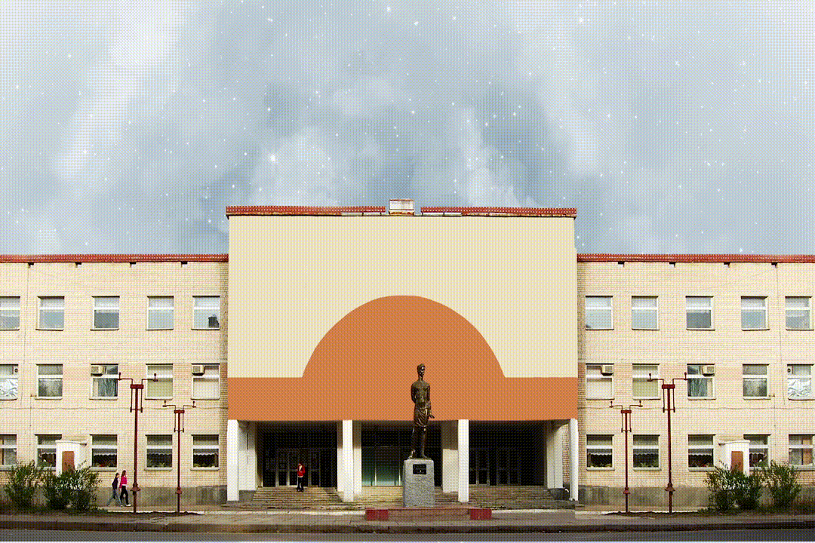
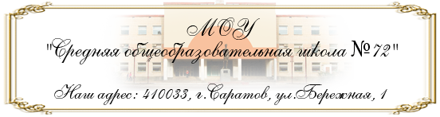

ПРИМЕНЕНИЕ
ФОТОЭФФЕКТА

Slide 2
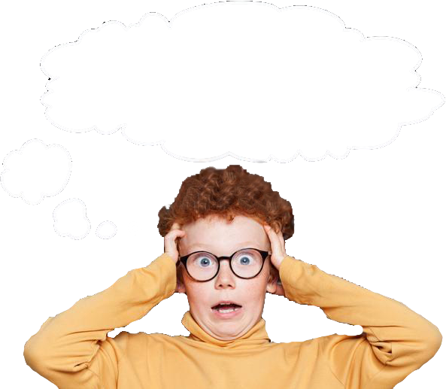
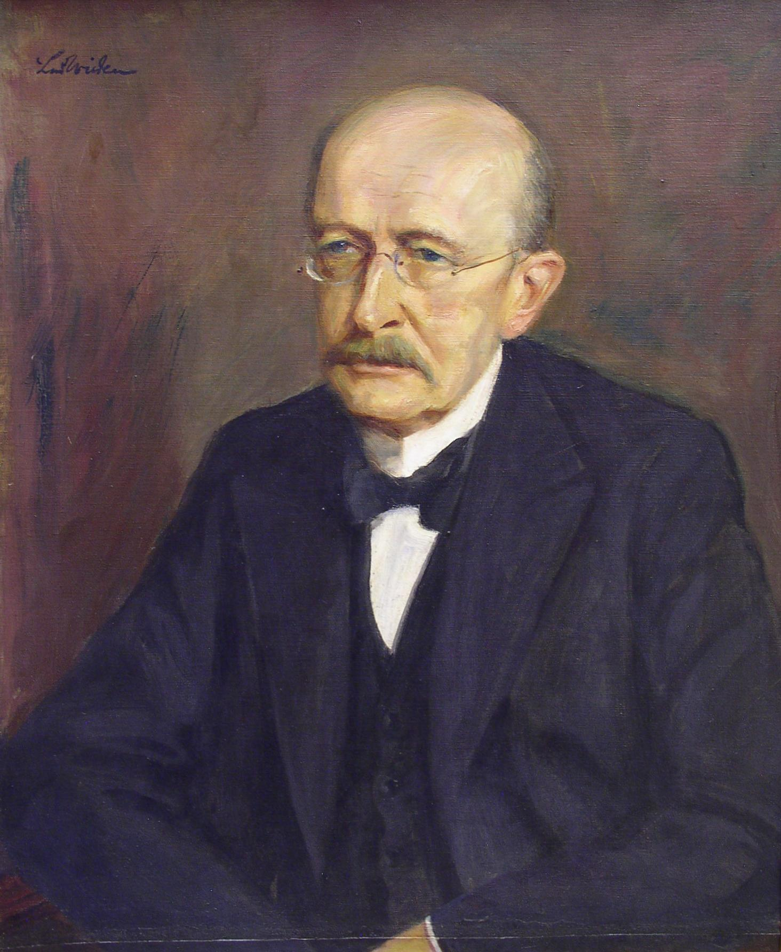
Повторим пройденное…
1. В чем сущность гипотезы Планка?
Сущность гипотезы Планка заключалась в том, что испускание и поглощение электромагнитной энергии атомами и молекулами происходит не непрерывно, как считалось до того, а прерывно, дискретно, так сказать, "порциями", или "квантами", как предложил называть Планк позже. (От немецкого Quantum -- количество, масса.).

Slide 3
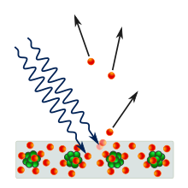
Повторим пройденное…
2. Что называется фотоэлектрическим эффектом?
Явление взаимодействия света или любого другого электромагнитного излучения с веществом, при котором энергия фотонов передаётся электронам вещества.

Slide 4
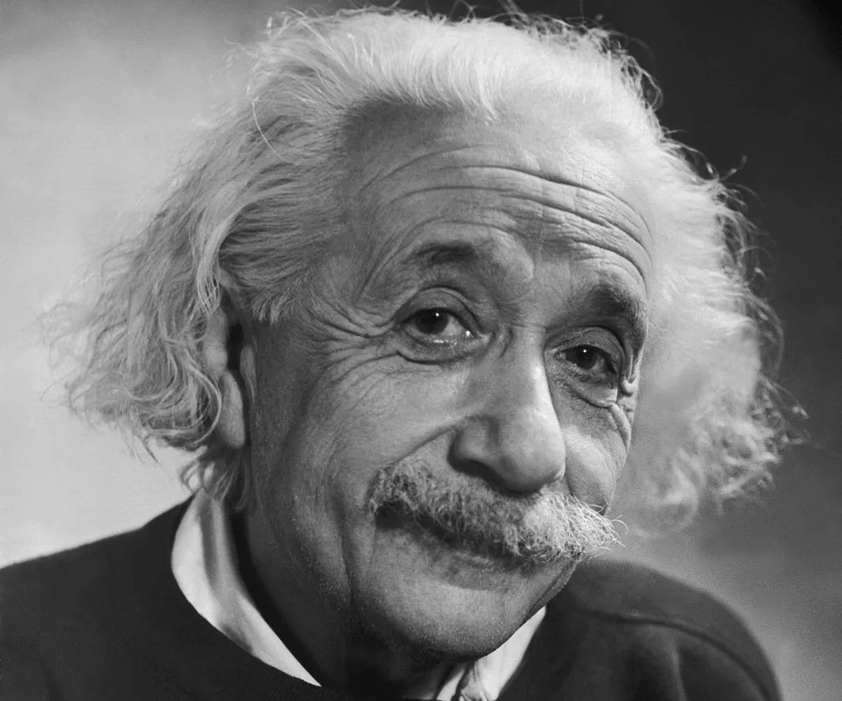
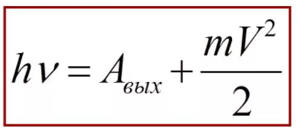
Повторим пройденное…
3. Сформулируйте уравнение Эйнштейна для фотоэффекта.

Slide 5
Повторим пройденное…
4. На что расходуется энергия фотонов при фотоэффекте?
Энергия падающего фотона расходуется на совершение электроном работы выхода (А) из вещества и на сообщение вылетевшему фотоэлектрону кинетической энергии.

Slide 6
Построим квантовое дерево
Е кв
рфс
ch/λ
hν
=
А вых
+
Е кин.мах
pminc
hνmin
сh/λmax
mυ²/2
3/2 kT
eU3
Beυ=mυ²/R
υ=2πR/T
U=Ed
U=q/c
c= εε0S/d
рэл υ

Slide 7
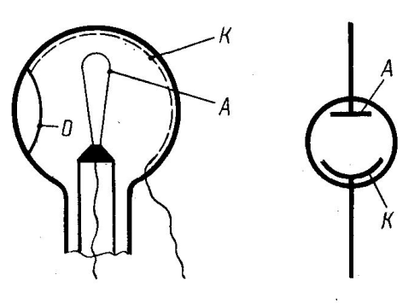
Фотоэлементы и их применение
Приборы, в основе принципа действия которых лежит явле ние фотоэффекта, называют фотоэлементами.
Внешний фотоэффект
Испускание электронов с поверхности металлов под действием света.

Slide 8
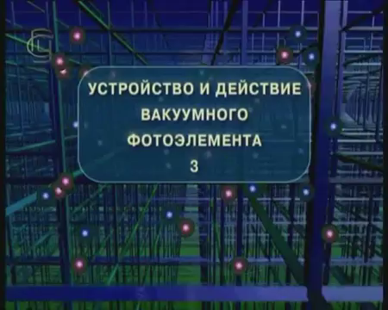

Slide 9
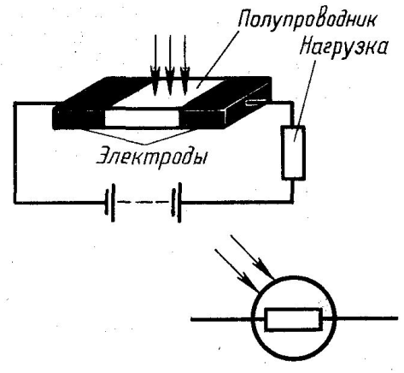
Внутренний фотоэффект
Изменение концентрации носителей тока в веществе и как следствие изменение электропроводности данного вещества под действием света.
Фоторезистор — устройство, сопротивление которого зависит от освещенности.
Используется при автоматическом управлении электрическими цепями с помощью световых сигналов и в цепях переменного тока.

Slide 10
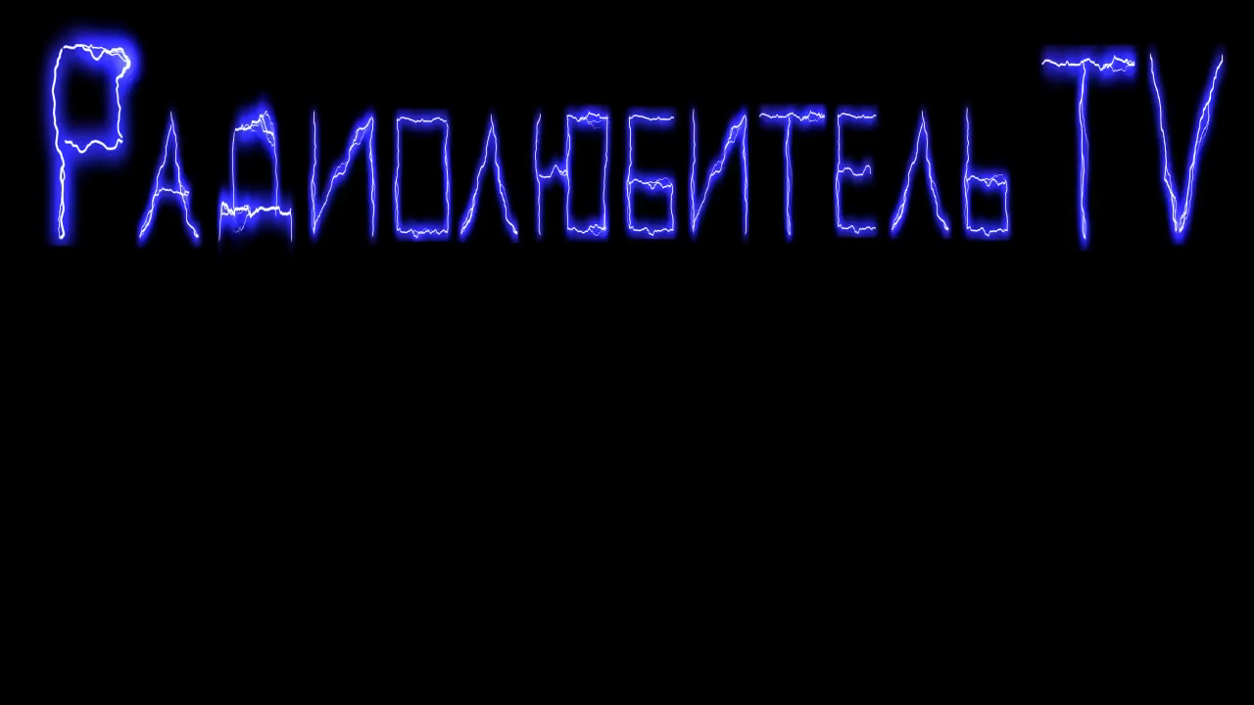

Slide 11
Химическое действие света
Под действием света могут происходить следующие процессы: присоединение атомов к молекулам, диссоциация, фотохимическая реакция, реакция синтеза.
Фотосинтез — процесс образования углеводов под действием света с выделением кислорода растениями и некоторыми микроорганизмами. Обеспечивает круговорот кислорода в природе.
Фотохимическая реакция разложения бромистого серебра AgBr составляет основу фотографии.

Slide 12
Процесс получения фотографии
Процесс получения фотоснимка состоит из четырех операций: фотосъемки, проявления фотопленки, ее закрепления (фиксирования) и фотопечати.
Фотосъемка — получение действительного изображения объекта в светочувствительном слое (эмульсия) фотопленки.
Проявление фотопленки: проявитель гидрохинон или метол восстанавливает бромистое серебро в свободное металлическое серебро.
В процессе закрепления в растворе тиосульфата натрия происходит удаление из фотослоя всех светочувствительных зерен серебра не успевших разложиться.
Фотопечать — перенос изображения с фотопленки на светочувствительную фотобумагу.

Slide 13





Порешаем задачи…

Slide 14


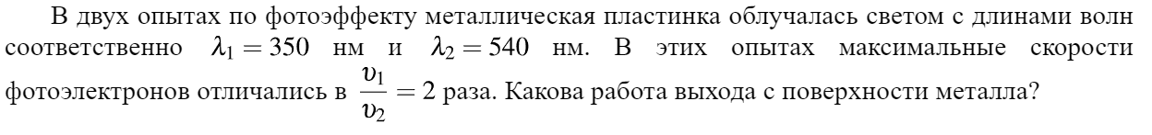


Slide 15
В вакууме находятся два покрытых кальцием электрода, к которым подключён конденсатор ёмкостью С = 8 нФ. При длительном освещении катода светом с частотой ν = 10¹⁵ Гц фототок, возникающий вначале, прекращается. Работа выхода электронов из кальция А_{вых} = 4,4*10⁻¹⁹ Дж. Какой заряд Q при этом оказывается на обкладках конденсатора? Заряд электрона 1,6*10⁻¹⁹ Кл.

Slide 16
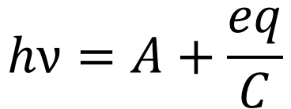
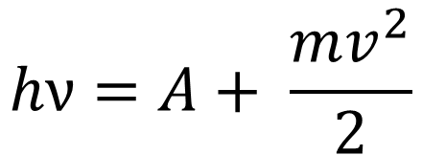
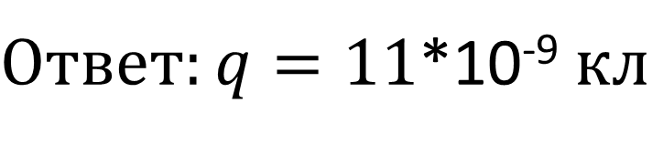
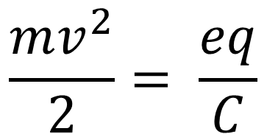


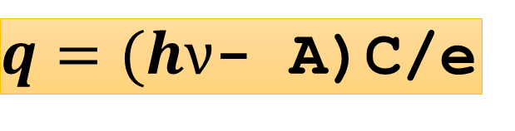
Решение:
Уравнение Эйнштейна для фотоэффекта:
$$hν=A+ \frac{mv^{2}}{2}$$
Выражение для запирающего напряжения — это условие равенства максимальной кинетической энергии электрона изменению его потенциальной энергии в электростатическом поле при переходе от катода к аноду:
$\frac{mv^{2}}{2}$ = eU
Уравнение, связывающее разность потенциалов с зарядом на конденсаторе:
$$q=CU$$
$q=(hν$- A)C/e
$$\frac{mv^{2}}{2}= \frac{eq}{C}$$
$$hν=A+\frac{eq}{C}$$
$Ответ:q=11$*10⁻⁹$кл$

Slide 17

При длительном освещении катода светом фототок, возникший вначале, прекращается, а на конденсаторе появляется заряд 1,1·10⁻⁹ Кл. Работа выхода электронов из кальция 4,42·10⁻¹⁹ Дж). Определите длину волны света, освещающего катод. Электроемкость 5нФ.
$$Ответ:λ=430 нм$$

Slide 18
Для разгона космических аппаратов и коррекции их орбит предложено использовать солнечный парус — скрепленный с аппаратом легкий экран большой площади из тонкой пленки, которая зеркально отражает солнечный свет. Какой должна быть площадь паруса S, чтобы аппарат массой m = 500 кг (включая массу паруса) имел ускорение 10⁻⁴g? Мощность солнечного излучения, падающего на 1 м² поверхности, перпендикулярной солнечным лучам, составляет W = 370 Вт/м².

Slide 19
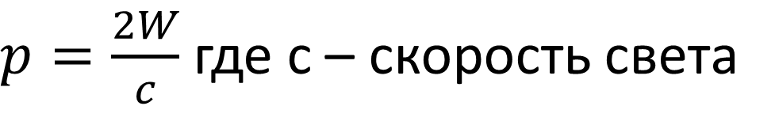
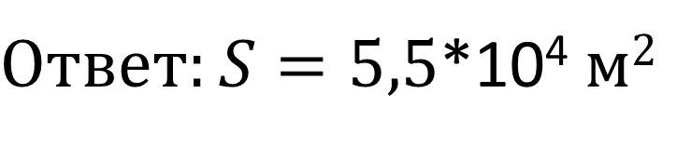
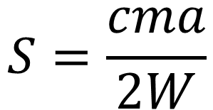

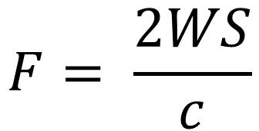
Формула для давления света при зеркальном отражении:
$p=\frac{2W}{c}$ где с – скорость света
$$F= \frac{2WS}{c}$$
Из 2-го закона Ньютона:
$$F=ma$$
$$S=\frac{cma}{2W}$$
$Ответ:S=5,5$*10⁴$м2$

Slide 20

Для разгона космических аппаратов и коррекции их орбит предложено использовать солнечный парус — скрепленный с аппаратом легкий экран большой площади из тонкой пленки, которая зеркально отражает солнечный свет. Рассчитайте массу космического аппарата, снабженного парусом в форме квадрата размерами 100 м x 100м, которому давление солнечных лучей сообщает ускорение 10⁻⁴g. Мощность W солнечного излучения, падающего на 1 м² поверхности, перпендикулярной солнечным лучам, составляет 1370 Вт/м².
$$Ответ:m=91кг$$

